Slide 1
爬取数据

Slide 2
爬取照片
爬取GDP数据
爬虫多任务版
数据可视化
logging日志

Slide 3
能够通过爬虫获取index.html中的照片

Slide 4
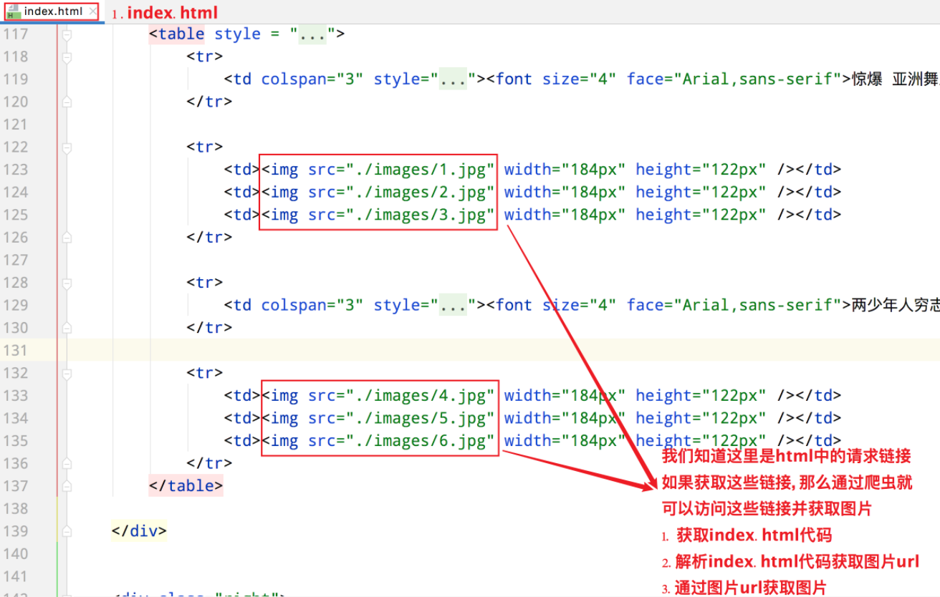
爬取照片
查看index.html
爬取照片的步骤
1. 获取index.html代码
2. 解析index.html代码获取图片url
3. 通过图片url获取图片

Slide 5
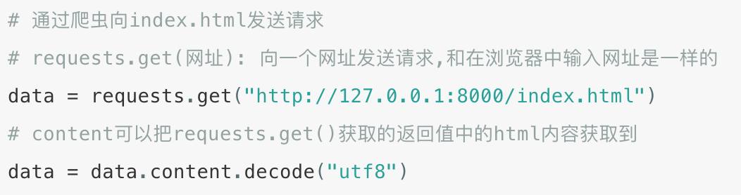
爬取照片
获取index.html代码

Slide 6
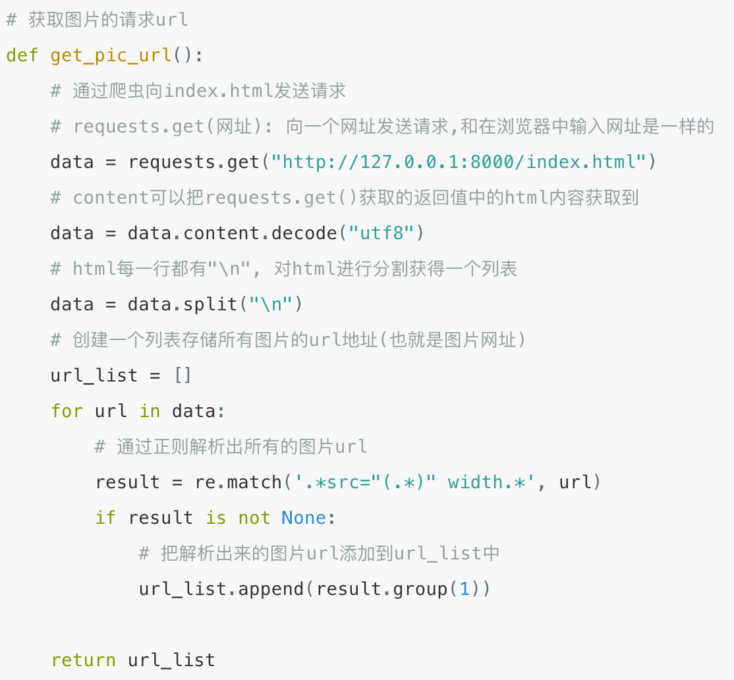
爬取照片
解析index.html代码获取图片url

Slide 7
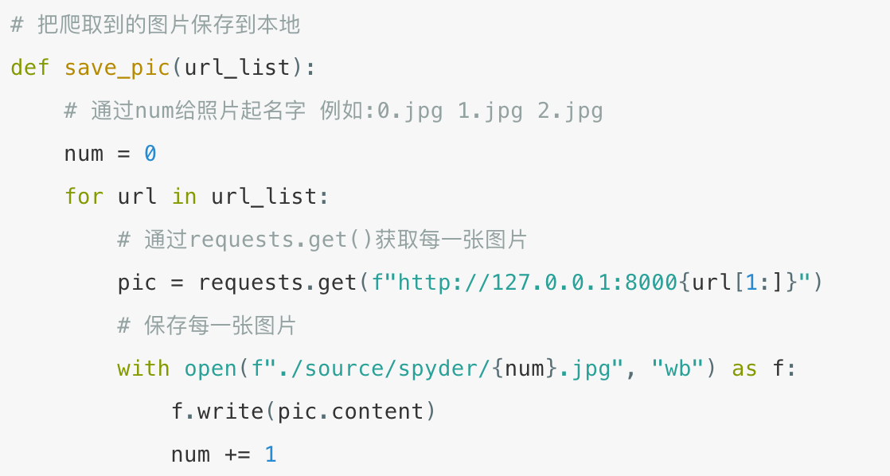
爬取照片
通过图片url获取图片

Slide 8
爬取照片
爬取GDP数据
爬虫多任务版
数据可视化
logging日志

Slide 9
能够通过爬虫获取gdp.html中的数据

Slide 10
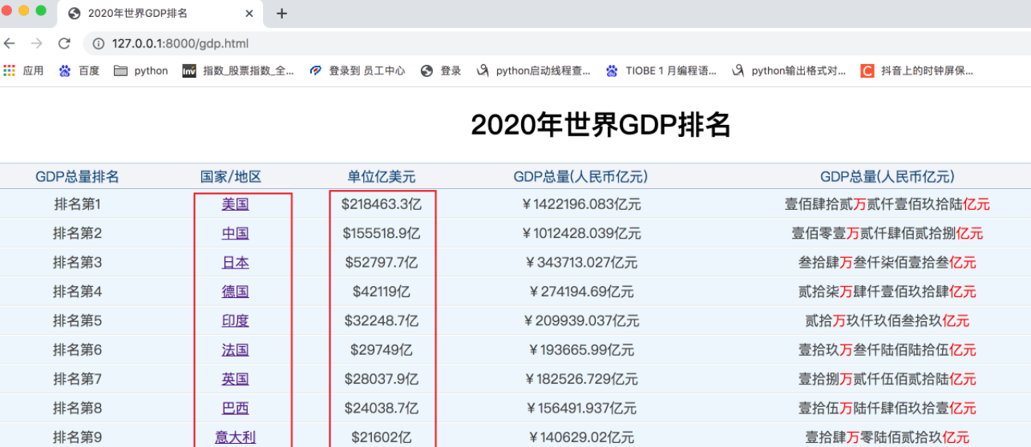
爬取GDP数据
gdp.html
通过访问 http://127.0.0.1:8080/gdp.html 可以获取2020年世界GDP排名. 在这里我们通过和爬取照片一样的流程步骤获取GDP数据.

Slide 11
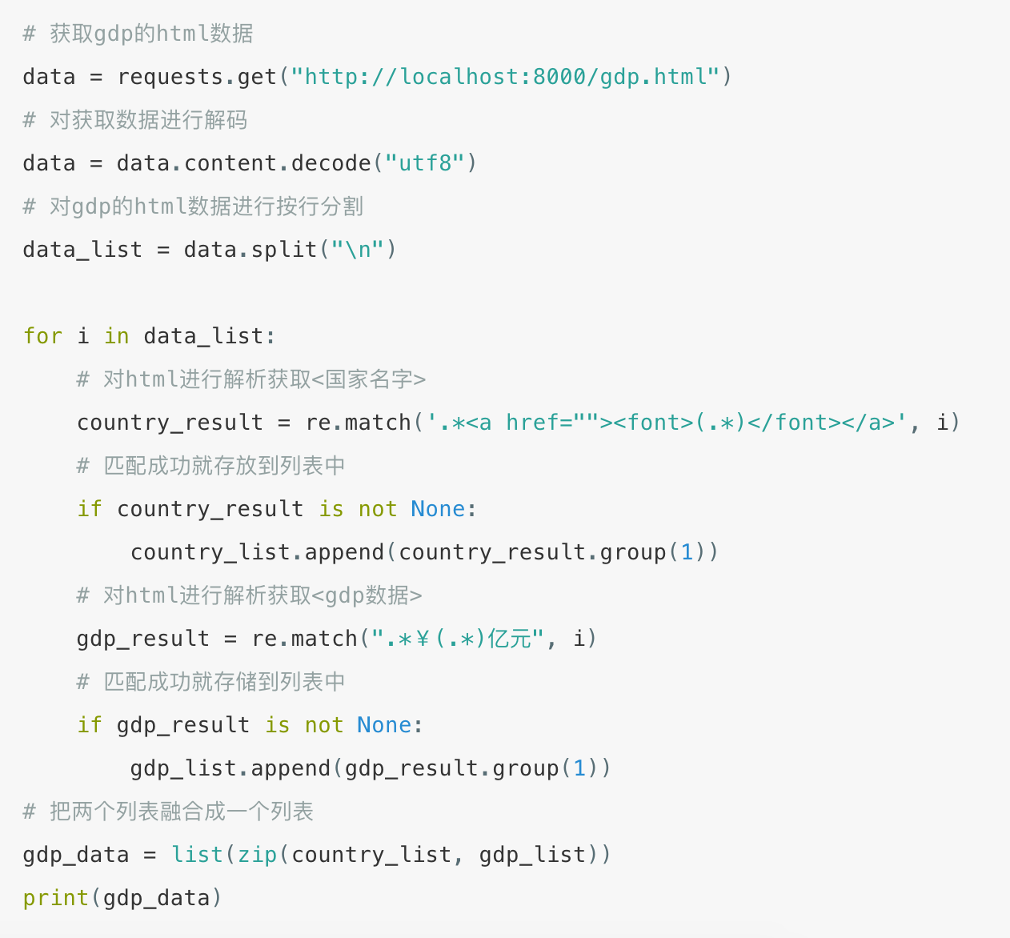
爬取GDP数据
爬取gdp.html数据

Slide 12
爬取照片
爬取GDP数据
爬虫多任务版
数据可视化
logging日志

Slide 13
能够实现多任务实现爬虫

Slide 14
爬虫多任务版
为什么用多任务
在我们的案例中, 我们只是爬取了2个非常简单的页面, 这两个页面的数据爬取并不会使用太多的时间, 所以我们也没有太多的考虑效率问题.
但是在真正的工作环境中, 我们爬取的数据可能非常的多, 如果还是使用单任务实现, 这时候就会让我们爬取数据的时间很长, 那么显然使用多任务可以大大提升我们爬取数据的效率

Slide 15
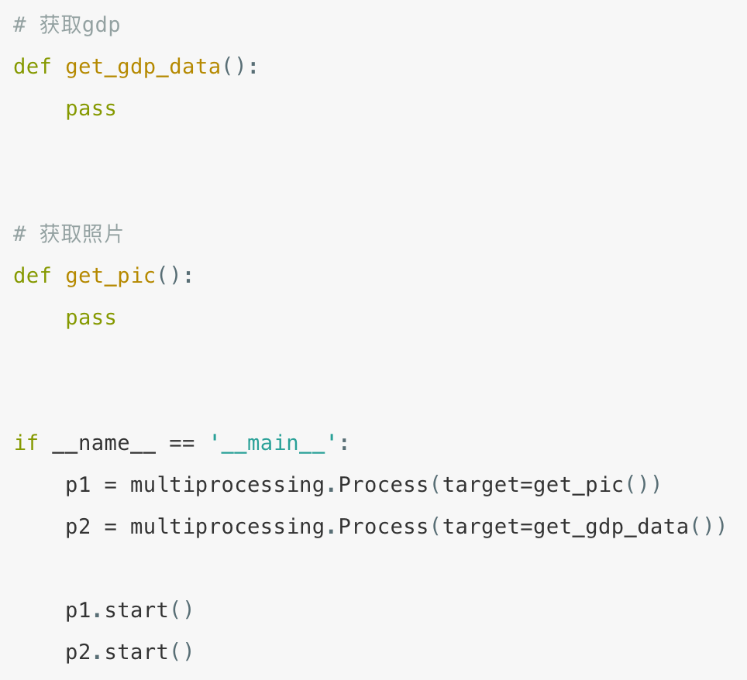
爬虫多任务版
多任务爬取数据
实际上实现多任务并不难, 只需要使用我们之前讲过
的多任务就可以了

Slide 16
爬取照片
爬取GDP数据
爬虫多任务版
数据可视化
logging日志

Slide 17
能够知道什么是数据可以化
能够用pyecharts实现饼图

Slide 18
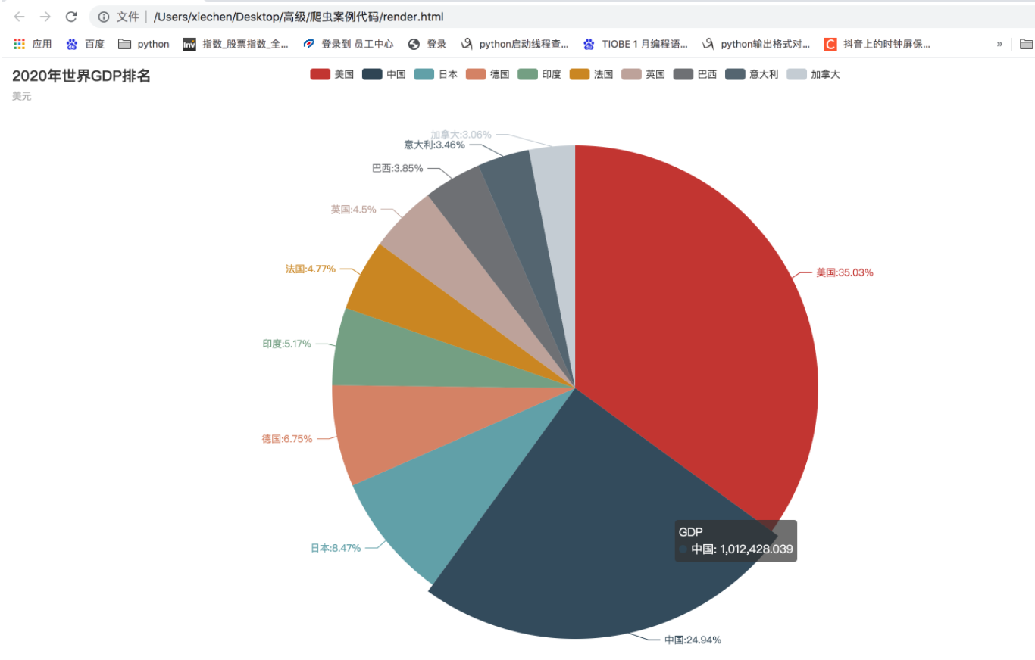
数据可视化
什么是数据可视化
数据可视化:顾名思义就是让数据看的到,他的作用也很明显, 让人们不用再去阅读枯燥无味的数据, 一眼看去就可以明白数据是什么, 数据间的关系是什么, 更好的让我们通过数据发现潜在的规律进而进行商业决策.

Slide 19
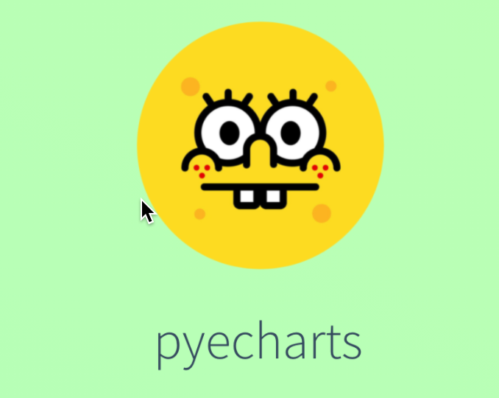
数据可视化
pyecharts模块
概况 :
Echarts 是个由百度开源的数据可视化，凭借着良好的交互性，精巧的图表设计，得到了众多开发者的认可. 而 Python 是门富有表达力的语言，很适合用于数据处理. 当数据分析遇上数据可视化时pyecharts 诞生了.

Slide 20
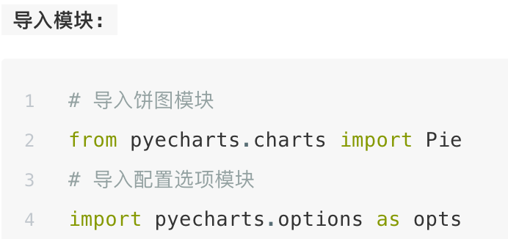
数据可视化
通过pyecharts模块创建饼状图

Slide 21
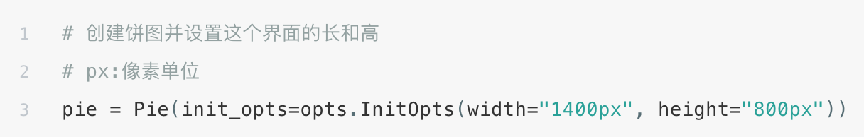
数据可视化
通过pyecharts模块创建饼状图
初始化饼状图:
Pie()函数: 创建饼图
opts.InitOpts参数: Pie(init_opts=opts.InitOpts(width="1400px", height="800px"))
init_opts: 指定参数名
opts.InitOpts: 配置选项
width="1400px" height="800px" :界面的宽度和高度

Slide 22
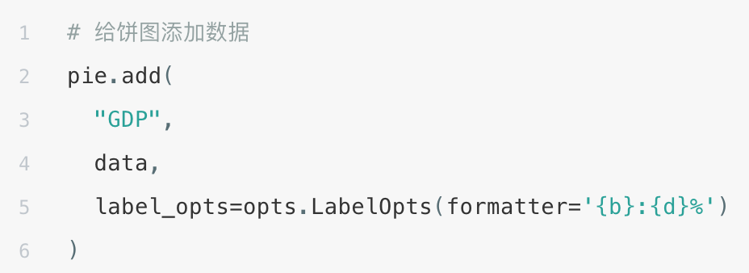
数据可视化
通过pyecharts模块创建饼状图
给饼图添加数据:
add()函数:
参数1: 名称
参数2: 具体数据, 数据类型为==>[(a,b),(a,b),(a,b)]==>a为数据名称,b为数据大小
参数3: 标签设置 label_opts=opts.LabelOpts(formatter='{b}:{d}%') 符合百分比的形式

Slide 23
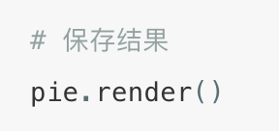
数据可视化
通过pyecharts模块创建饼状图
给饼图添设置标题:
set_global_opts()函数 :
title_opts=opts.TitleOpts : 设置标题
title="2020年世界GDP排名", subtitle="美元" : 设置主标题和副标题
保存数据:

Slide 24
爬取照片
爬取GDP数据
爬虫多任务版
数据可视化
logging日志

Slide 25
能够知道logging日志的使用

Slide 26
logging日志
logging日志的介绍
在现实生活中，记录日志非常重要，比如:银行转账时会有转账记录；飞机飞行过程中，会有个黑盒子（飞行数据记录器）记录着飞机的飞行过程，那在咱们python程序中想要记录程序在运行时所产生的日志信息，怎么做呢?
可以使用 logging 这个包来完成
记录程序日志信息的目的是:
1.可以很方便的了解程序的运行情况
2.可以分析用户的操作行为、喜好等信息
3. 方便开发人员检查bug

Slide 27
logging日志
logging日志级别介绍
日志等级可以分为5个，从低到高分别是:
1. DEBUG
2. INFO
3. WARNING
4. ERROR
5. CRITICAL
日志等级说明:
1. DEBUG：程序调试bug时使用
2. INFO：程序正常运行时使用
3. WARNING：程序未按预期运行时使用，但并不是错误，如:用户登录密码错误
4 .ERROR：程序出错误时使用，如:IO操作失败
5. CRITICAL：特别严重的问题，导致程序不能再继续运行时使用，如:磁盘空间为空，一般很少使用
默认的是WARNING等级，当在WARNING或WARNING之上等级的才记录日志信息
日志等级从低到高的顺序是: DEBUG < INFO < WARNING < ERROR < CRITICAL

Slide 28
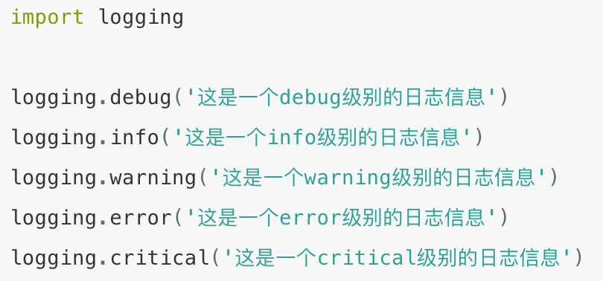
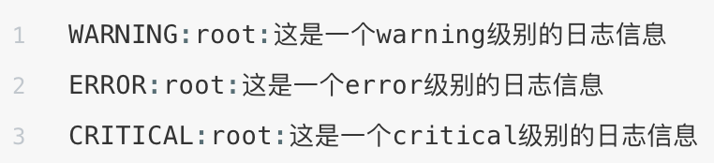
logging日志
logging日志的使用
在 logging 包中记录日志的方式有两种:
1. 输出到控制台
2. 保存到日志文件
日志信息输出到控制台的示例代码: 运行结果:

Slide 29
logging日志
logging日志等级和输出格式的设置:
import logging # 设置日志等级和输出日志格式 logging.basicConfig(level=logging.DEBUG, format='%(asctime)s - %(filename)s[line:%(lineno)d] - %(levelname)s: %(message)s') logging.debug('这是一个debug级别的日志信息') logging.info('这是一个info级别的日志信息') logging.warning('这是一个warning级别的日志信息') logging.error('这是一个error级别的日志信息') logging.critical('这是一个critical级别的日志信息’)
代码说明:
level 表示设置的日志等级
format 表示日志的输出格式, 参数说明:
%(levelname)s: 打印日志级别名称
%(filename)s: 打印当前执行程序名
%(lineno)d: 打印日志的当前行号
%(asctime)s: 打印日志的时间
%(message)s: 打印日志信息

Slide 30
logging日志
日志信息保存到日志文件的示例代码:
import logging logging.basicConfig(level=logging.DEBUG, format='%(asctime)s - %(filename)s[line:%(lineno)d] - %(levelname)s: %(message)s', filename="log.txt", filemode="w") logging.debug('这是一个debug级别的日志信息') logging.info('这是一个info级别的日志信息') logging.warning('这是一个warning级别的日志信息') logging.error('这是一个error级别的日志信息') logging.critical('这是一个critical级别的日志信息')

